Slide 1

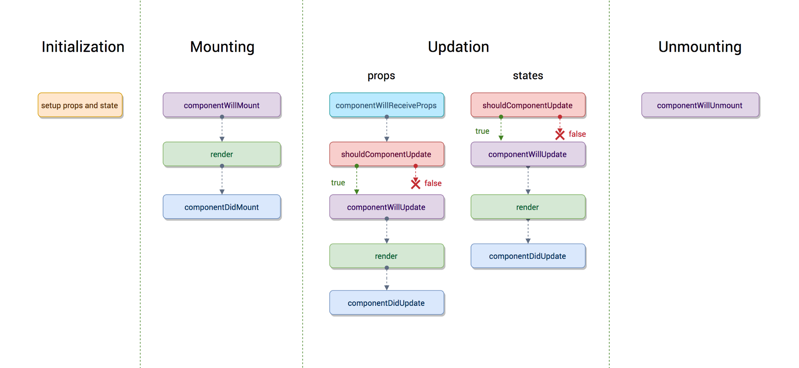
Oлександр Загоруйко © 2026
Class Components

Slide 2
План презентації - 2 пари
Що таке класові компоненти?
Відмінності класових та функціональних компонент
Робота зі станом у класових компонентах
Життєвий цикл класових компонент
Методи обробки подій життєвого циклу
Практичні приклади використання

Slide 3
Класові компоненти
У React існує два основних типи компонентів: класові компоненти та функціональні компоненти. З появою хуків (React Hooks) у версії 16.8 функціональні компоненти стали кращим вибором для більшості розробників, але класові компоненти, як і раніше, використовуються у певних сценаріях, особливо в legacy-коді. У цій презентації будуть детально розглянуті класові компоненти, їх відмінності від функціональних, керування станом, життєвий цикл, методи обробки подій та актуальність використання.

Slide 4
Класові компоненти
Класові компоненти React — це компоненти, створені за допомогою синтаксису класів ES6, які успадковуються від React.Component. Вони надають вбудовані можливості для управління станом та життєвим циклом компонента, що робить їх придатними для складних додатків, що потребують детального контролю за поведінкою компонента.
import React, { Component } from 'react';
class MyComponent extends Component {
render() {
return <div>Hello, World!</div>;
}
}

Slide 5
Відмінності класових компонентів від функціональних
Класові компоненти мають метод render(), який є обов'язковим і повертає JSX для відображення інтерфейсу. Вони також підтримують локальний стан через this.state і методи життєвого циклу, такі як componentDidMount, componentDidUpdate і componentWillUnmount.
Особливості класових компонентів:
Використовують синтаксис ES6-класів
Успадковані від React.Component
Вимагають методу render() для повернення JSX
Використовують це для доступу до пропсів, стану і методів
https://gist.github.com/sunmeat/444e2025745e84679c8d8b53a7de3292

Slide 6
Керування станом
Класові компоненти:
Стан зберігається в this.state і оновлюється через this.setState()
Ініціалізація стану відбувається у конструкторі
constructor(props) {
super(props);
this.state = { count: 0 };
this.setState({ count: this.state.count + 1 });
Функціональні компоненти:
Стан керується за допомогою хука useState
Множинні стани можуть бути створені за допомогою кількох викликів useState
const [count, setCount] = useState(0);
setCount(count + 1);

Slide 7
Порівняння життєвих циклів
Класові компоненти:
Мають вбудовані методи життєвого циклу, такі як componentDidMount, componentDidUpdate, componentWillUnmount
Дозволяють виконувати дії на певних етапах життя компонента (монтування, оновлення, розмонтування)
Функціональні компоненти:
Використовують хук useEffect для емуляції життєвого циклу
Один метод useEffect може замінити кілька методів життєвого циклу, але вимагає обережності з залежностями, щоб уникнути нескінченних циклів
https://gist.github.com/sunmeat/9f7005818d5d69b495fefc29771601c8

Slide 8
Обробка подій
Класові компоненти - методи для обробки подій зазвичай визначаються всередині класу і вимагають прив'язки (bind) у конструкторі, щоб this вказував на екземпляр класу.
class ClassComponent extends React.Component {
constructor(props) {
super(props);
this.handleClick = this.handleClick.bind(this);
}
handleClick() { console.log('Button clicked'); }
}
Функціональні компоненти - обробники подій визначаються як звичайні функції або стрілочні функції, без необхідності прив'язки this.
https://gist.github.com/sunmeat/db49747833de341eb3a0e022f65eaf0a

Slide 9
Продуктивність
Класові компоненти:
Можуть бути менш продуктивними через необхідність створення екземплярів класу та обробки this
Вимагають більше коду для реалізації аналогічної функціональності
Підтримують успадкування через extends, що може призвести до складних та заплутаних ієрархій
Складніше тестувати через залежність від методів життєвого циклу і this
Вимагають імітації життєвого циклу на тестах
Функціональні компоненти:
Легше оптимізувати для запобігання непотрібним рендерам
Менше накладних витрат, оскільки це просто функції
Використовують композицію (через props та хуки), що вважається кращою практикою, оскільки спрощує перевикористання логіки
Легше тестувати, оскільки вони є чистими функціями, що залежать тільки від параметрів вхідних (props)

Slide 10
Стан класових компонент
Стан (state) у класових компонентах - це об'єкт, який зберігає дані, що впливають на рендеринг компонента. Він ініціалізується у конструкторі та оновлюється за допомогою методу this.setState().
Метод this.setState() викликає повторний рендеринг компоненти та використовується для оновлення стану. Він асинхронний і може приймати функцію для безпечного оновлення на основі попереднього стану:
this.setState((prevState) => ({
count: prevState.count + 1 }));
Стан не повинен змінюватись безпосередньо (this.state.count = 5 – це помилка). Можна передати callback в setState, який виконається після оновлення стану:
this.setState({ count: this.state.count + 1 }, () => {
console.log('State updated:', this.state.count); });

Slide 11
ЖЦ КК
Життєвий цикл компонента React складається з трьох основних фаз: монтування, оновлення і розмонтування. Класові компоненти надають методи виконання коду кожному етапі.
1. Монтування (Mounting)
Коли компонент створюється та додається до DOM:
constructor(): ініціалізація стану та прив'язка методів
static getDerivedStateFromProps(props, state): метод для синхронізації стану з пропсами (рідко використовується)
render(): повертає JSX для рендерингу
componentDidMount(): викликається після вставки компонента в DOM. Підходить для завантаження даних або налаштування підписок

Slide 12
ЖЦ КК
2. Оновлення (Updating)
Коли компонента перемальовується через зміни у пропсах стані:
static getDerivedStateFromProps(props, state): оновлює стан на основі нових пропсів
shouldComponentUpdate(nextProps, nextState): визначає, чи потрібно перерендерувати компонент (для оптимізації)
render(): повторний рендеринг
componentDidUpdate(prevProps, prevState): викликається після оновлення DOM, використовується для виконання побічних ефектів

Slide 13
ЖЦ КК
3. Розмонтування (Unmounting)
Коли компонент видаляється з DOM:
componentWillUnmount(): викликається перед видаленням компонента, що використовується для очищення ресурсів (таймери, підписки)
4. Обробка помилок
static getDerivedStateFromError(error): оновлює стан при помилці в дочірніх компонентах
componentDidCatch(error, info): логує помилки

Slide 14
Актуальність КК в %
Станом на липень 2026 року функціональні компоненти з хуками домінують у нових React-проектах завдяки їх простоті, продуктивності та підтримці композиції.
Згідно з даними спільноти та опитувань розробників (наприклад, State of JS та опитування Stack Overflow):
Функціональні компоненти: ~85–90% нових проектів використовують функціональні компоненти із хуками
Класові компоненти: ~10–15% коду у нових проектах, але їхня частка значно вища у legacy-коді (~30–40% у проєктах, створених до 2019 року)

Slide 15
Важливість КК
Класові компоненти залишаються актуальними у таких випадках:
Legacy-код: багато існуючих React-програм, створених до появи хуків (до 2019 року), використовують класові компоненти. Підтримка та оновлення таких проектів потребує знання класів
Error Boundaries: функціональні компоненти не підтримують Error Boundaries, тому класові компоненти необхідні для обробки помилок у дочірніх компонентах
Інші бібліотеки: деякі бібліотеки (наприклад, старі версії Redux або специфічні UI-бібліотеки) можуть залежати саме від класових компонентів
Уподобання команди: команди, які звикли до об'єктно-орієнтованого програмування, можуть віддавати перевагу класовим компонентам за їх структурований підхід

Slide 16
Error Boundaries
Error Boundary - це спеціальний компонент у React, який перехоплює помилки JavaScript, що виникають у дочірніх компонентах під час рендерингу, і запобігає "краху" всієї програми. Він дозволяє відображати резервний UI (наприклад, повідомлення про помилку) замість зламаного компонента. Error Boundary працює тільки з класовими компонентами, що реалізують методи static getDerivedStateFromError або componentDidCatch. Хуки, такі як useEffect, не можуть перехоплювати помилки, тому для функціональних компонентів потрібні інші підходи.
Приклад використання: обертання частини програми в Error Boundary для показу користувачеві повідомлення про помилку під час збою.

Slide 17
Приклад на Error Boundarу
class ErrorBoundary extends React.Component {
state = { hasError: false };
static getDerivedStateFromError(error) {
return { hasError: true };
}
render() {
if (this.state.hasError)
return <h1>Щось пішло не так.</h1>;
else return this.props.children;
}
}

Slide 18
Тенденції
Коли без класових компонентів не обійтися:
Error Boundaries: це єдиний спосіб перехоплювати помилки у дочірніх компонентах
Складні legacy-проекти: якщо проект використовує класові компоненти, їхнє переписування на функціональні може бути невиправдано витратним.
Специфічні випадки життєвого циклу: у поодиноких випадках, коли потрібний точний контроль над методами життєвого циклу (наприклад, shouldComponentUpdate для оптимізації), класові компоненти можуть бути кращими
React-команда активно просуває функціональні компоненти та хуки як стандарт для нових проектів. Класові компоненти не застаріли та підтримуються для зворотної сумісності, але їх використання у нових проектах скорочується. У довгостроковій перспективі (до 2027 року) очікується, що частка класових компонентів у нових проєктах впаде до 5% або навіть менше.

Slide 19
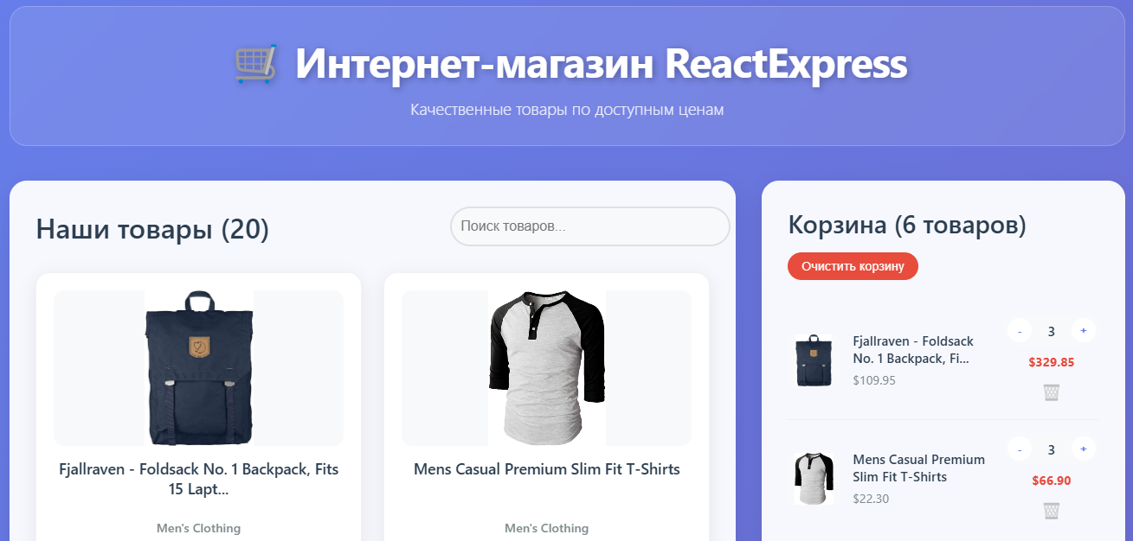
Інтернет-магазин на КК
https://gist.github.com/sunmeat/69928361e5087fef422234cf55344542

Slide 20
ДЗ
https://materials.itstep.org/content/7d55fb7e-ae9e-4d09-a0d2-804ca5517b35/uk
https://materials.itstep.org/content/63a814dd-3e3a-4281-85b1-6c5ab033cb5a/uk

